Slide 1

КАК ПОСТУПАТЬ С ЛОЖНЫМИ УЧИТЕЛЯМИ
Урок 12 от 19 сентября 2026 г.

Slide 2

«Ибо оружия нашей борьбы не плотские, но имеют божественную силу для разрушения крепостей» (2 Коринфянам 10:4)

Slide 3





Павел поставил перед собой задачу постоянно быть в курсе дел всех церквей. Зачем? Чтобы знать, нужна ли им помощь, посещение, утешение или слово ободрения (2 Кор. 11:28).
Иногда ему сообщали о лжеучителях, которые вводили верующих в заблуждение. Когда это происходило, апостол был полон негодования (2 Кор. 11:29).
В конце своего второго послания к коринфянам Павел затрагивает проблему этих лжеучителей. Как мы можем их распознать? Как мы можем сражаться с ними в этой духовной борьбе? Как мы можем одержать над ними победу?
Духовная борьба:
  Оружие для нападения (2 Коринфянам 10:1–11)
  Правильная защита (2 Коринфянам 10:12-18)
Как поступать с лжеучителями:
  Обманщики, маскирующиеся под апостолов (2 Кор. 11:1-15)
  Павел и лжеучителя (2 Коринфянам 11:16-31)
  Самоанализ и победа (2 Коринфянам 12:14–13:10)

Slide 4


ДУХОВНАЯ БОРЬБА

Slide 5





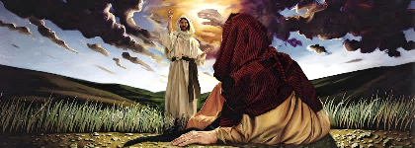
ОРУЖИЕ ДЛЯ НАПАДЕНИЯ
«Ибо оружие нашей борьбы не плотское, но имеет божественную силу, чтобы разрушать крепости» (2 Коринфянам 10:4)
Павла обвиняли в том, что в жизни он был трусом и неуклюжим человеком, хотя в своих письмах он высказывался резко (2 Кор. 10:10).
В ответ на этот аргумент Павел ясно дал понять, что он чувствует себя способным быть столь же суровым при личной встрече, как и в письме, но что он не опустится до использования «плотского оружия» (такого как авторитаризм, телесные наказания или самовосхваление), а будет использовать только оружие, «мощное в Боге» (2 Кор. 10:2-4).
К этим «оружиям» относится поведение, проникнутое смирением и кротостью Христа (Мф. 11:29). Но они также включают в себя твёрдую позицию против беззакония, как поступал Иисус (Мф. 21:12–13), или же чёткое высказывание своего мнения, когда это необходимо (Мф. 23:23–27).
Власть Павла была дана ему Христом, и он всегда использовал её для созидания, а не для разрушения (2 Кор. 10:8).
Notes:
2 Коринфянам 10:1-11

Slide 6





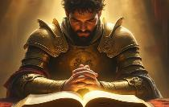
ПРАВИЛЬНАЯ ЗАЩИТА
«Ибо одобрен не тот, кто хвалит себя, но тот, кого хвалит Господь» (2 Коринфянам 10:18)
Греческие философы брали большие суммы с учеников, желавших учиться у них. Чтобы привлечь этих учеников, они хвастались своими знаниями, своим социальным положением или важными людьми, которые их знали и уважали. Так же поступали и лжеучителя, проникшие в Коринф (2 Кор. 10:12; 11:19-20).
Не хвалите себя
Пусть хвалит нас Бог
Но Павел не брал плату за то, что делился своими знаниями, не предъявлял рекомендательных писем и не хвастался собой. И за это на него смотрели свысока! Как он мог защитить себя?
Казалось бы, ему нужно было заслужить похвалу перед коринфянами, чтобы они его приняли. Но хвалить себя должен был не он сам (Прит. 27:2). Павел позволил Богу самому воздать ему похвалу (2 Кор. 10:18).
Если и есть что-то, чем мы можем хвастаться или за что можем хвалить себя, так это знание Бога и послушание Ему (Иер. 9:24; 2 Кор. 10:17).
Notes:
2 Коринфянам 10:12-18

Slide 7


КАК ПОСТУПАТЬ С ЛОЖНЫМИ УЧИТЕЛЯМИ

Slide 8





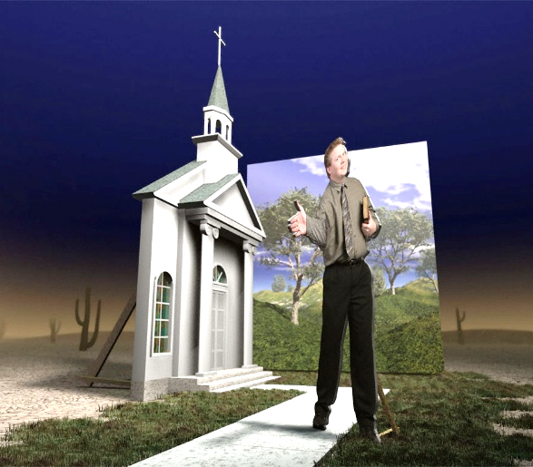
ОБМАНЩИКИ, МАСКИРУЮЩИЕСЯ ПОД АПОСТОЛОВ
«Ибо такие люди — лжеапостолы, обманщики, притворяющиеся апостолами Христовыми» (2 Коринфянам 11:13)
Павел стремится привести к Христу чистую церковь (2 Кор. 11:2). Но церкви грозила опасность быть обманутой, как Ева, и перестать быть невестой Иисуса (2 Кор. 11:3).
В чём заключалась настоящая опасность? В Коринф прибыли иудеи, представлявшие себя «великими апостолами» Иисуса, и проповедовали «другого Иисуса», «иного духа» и «иное Евангелие». (2 Кор. 11:4-5; Гал. 1:8).
Тот факт, что кто-то проповедует об Иисусе, ещё не означает, что он показывает нам настоящего Иисуса, как Он открыт в Библии. Их слова могут быть прекрасными, но и сам сатана умеет говорить чудеса и представлять себя «ангелом света» (2 Кор. 11:14).
Своими поступками и словами истинные учителя преподают «истину Христову» (2 Кор. 11:9-10). А лжеучителя, лишь притворяющиеся благочестивыми, — это служители обмана, маскирующиеся под апостолов (2 Кор. 11:13-15).
Notes:
2 Коринфянам 11:1-15

Slide 9




ПАВЕЛ И ЛОЖНЫЕ УЧИТЕЛИ
«Они — иудеи? И я тоже. Они — израильтяне? И я тоже. Они — потомки Авраама? И я тоже.» (2 Коринфянам 11:22)
В чём же заключалось сходство между Павлом и лжеучителями? Все они были иудеями, обратившимися в христианство (2 Кор. 11:22).
В чём же заключались различия между ними? Здесь начинается «безумие» Павла: «Они слуги Христовы? (Я, наверное, сошёл с ума, раз так говорю.) Я — больше» (2 Кор. 11:23). Если те хвастались тем, что пострадали за Христа, то Павел имел гораздо больше оснований для этого: его бичевали; сажали в тюрьму; угрожали смертью; побивали камнями; он терпел кораблекрушение; погружался в опасности всякого рода; испытывал голод, жажду, холод и наготу; постоянно заботился о церквах (2 Кор. 11:23б–29).
И на этом заканчивается «безумие» Павла. Он не хотел создавать впечатление, будто хочет хвастаться тем, что сделал для Христа. Его истинная гордость (или слава) заключалась в том, что Христос сделал для него.
Его истинная сила заключалась в его слабости, которая заставляла его полностью полагаться на Иисуса (2 Кор. 11:30–31; 12:6–10).
Notes:
2 Коринфянам 11:16–31

Slide 10



САМОАНАЛИЗ И ПОБЕДА
«Испытайте самих себя, в вере ли вы; проверьте самих себя. Разве вы не понимаете, что Христос Иисус в вас — если, конечно, вы не провалили испытание?» (2 Коринфянам 13:5)
Приближалось время, когда Павел должен был посетить Коринф. Что он там обнаружит и как ему следует поступить в этой ситуации? (2 Кор. 13:1–2).
Павел был готов решительно применить церковную дисциплину: примирить раскаявшихся и наказать упорных.
Он опасался, что, прибыв туда, найдёт их в раздорах и различных грехах. Он боялся, что ему придётся плакать о нераскаявшихся грешниках (2 Кор. 12:20–21).
Поэтому, прежде чем наступит это время, коринфянам следует поразмыслить и испытать самих себя (2 Кор. 13:5).
Павел, со своей стороны, молился о том, чтобы они перестали творить зло и творили добро, а также достигли совершенства (2 Кор. 13:7–9).
Notes:
2 Коринфянам 11:16–31

Slide 11

«Народ Божий направляется к Писанию как к своей защите от влияния лжеучителей и обманчивой силы духов тьмы. Сатана использует все возможные уловки, чтобы помешать людям обрести знание Библии; ибо её ясные изречения раскрывают его обманы. При каждом возрождении Божьего дела князь зла пробуждается к ещё более интенсивной деятельности; сейчас он прилагает все свои усилия для окончательной борьбы против Христа и Его последователей. […] Подделка будет настолько похожа на подлинник, что различить их будет невозможно, кроме как с помощью Священного Писания. Каждое утверждение и каждое чудо должны проверяться по его свидетельству».
Э. Г. Уайт («Великая борьба», стр. 593)

